Slide 1

Judith Butler
Unidad I
Performatividad y Deconstrucción

Slide 2
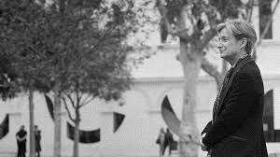
Judith Butler es una filosofa norteamericana que ha influido mucho en la reflexión política, ética y la tercera ola del feminismo.
Su participación en diversas instituciones incluye a universidades como las de Bennington, Yale, Heidelburg, Wesleyan, George Washington, John Hopkins, California, Berkeley, Amsterdam, Columbia y otras.
Escribe en variadas publicaciones académicas tales como A Journal Rhetoric, Culture and Politics y Signs: Journal of Women in Culture and Society.
Como teórica del género ha influido mucho en el cuestionamiento de la noción convencional de sexualidad y género. Defiende la idea de un género performativo.

Slide 3
¿Qué son los actos performativos?
A diferencia de los enunciados que describen la realidad, los enunciados performativos realizan acciones.
Cuando una novia o un novio dicen “acepto” en una boda: performan un acto. Cuando alguien dice “Te apuesto que mañana llueve” está realizando la apuesta en el momento mismo de su enunciación.
Ello supone una faceta del lenguaje que efectúa cambios en la realidad.
En el acto performativo concurren la intención, la deliberación previa como despliegue de la libertad y la capacidad crítica; todo ello nos perfila a entender el género como performativo.
Recordemos que los actos locutivos expresan constataciones simples; los actos ilocutivos expresan las intenciones de quien habla y pueden generar efectos en el receptor; los perlocutivos son actos del habla que se realizan por el mero hecho de haberse enunciado y confluyen en él los tres actos del habla.
Los actos performativos, así, son como actos perlocutivos del habla.
En esa realización, consideremos que el lenguaje también se despliega en el pensamiento y la reflexión, de modo que el género, en cuanto constructo social criticable, es patente de interpretarse como objeto y manifestación de la práctica consciente del lenguaje reflexivo; por lo que puede entenderse como performativo; es decir, sujeto a cambio en su proceso de construcción.

Slide 4
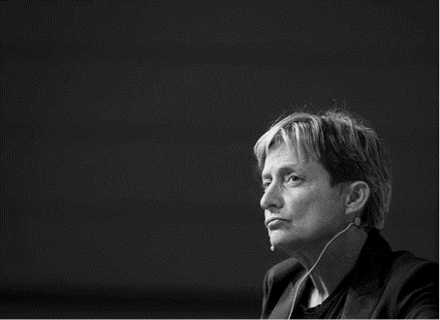
Butler apoya la causa de los movimientos que reclaman derechos equitativos para la comunidad LGBT. Su pensamiento ha dejado una notable huella en la teoría queer, en el pensamiento feminista, en estudios culturales y filosofía continental.
Ha contribuido a una variada gamma de disciplinas tales como el psicoanálisis, la literatura, cinematografía, artes visuales y performance. Ha impactado del mismo modo en el activismo político.
Es una crítica del sionismo y de la política de Israel en su conflicto con Palestina. Reclama que Israel no puede ostentar el monopolio de la fe judía, pues no la representa exclusivamente.
Su familia materna fue decimada en el holocausto. Su pensamiento se ve directamente influenciado por la corriente de la escuela de Frankfurt.
Ella relata que su primera aproximación a la filosofía supone tres ejes de interés: La razón de la excomulgación de Spinoza de la sinagoga, acusado y condenado por Cherem. La idea del idealismo alemán como responsable directo del nazismo. Por último, la preocupación por el cómo afrontar la teología existencial, considerando el trabajo de Martin Buber.

Slide 5
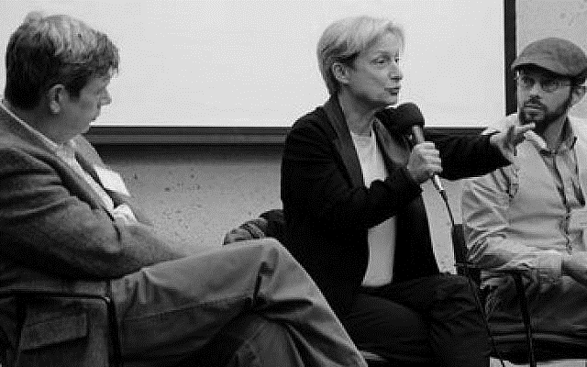
Su teoría de género y sexo como performativos va en contra de un tipo de feminismo liberal, regularmente norteamericano y continental que reduce la mujer a la heterosexual, blanca y de clase media.
En El género en disputa plantea un cuestionamiento a la base de consideración heterosexual para el feminismo; en Problemas de género y otras obras, se critica la estructura binaria de la sociedad.
Dicha crítica se fundamenta en la deconstrucción de las categorías de sexo y género. Ello parte de su consideración de tales conceptos como constructos culturales impuestos. Tales discursos son represivos, excluyentes y marginadores.
Butler se define a sí misma como “un yo consciente intelectual situado en la marginalidad”.
Refiere lo siguiente sobre la necesidad de ejercer una reflexión crítica constante en la construcción inacabable de la identidad: “Las definiciones que se dan por sentadas en el campo político hacen que la vida sea menos vivible”, dijo. “Mi opinión es que la vida sería más vivible si no estuviésemos limitados por categorías que no nos funcionan. La tarea del feminismo, la tarea de la teoría queer y del activismo es, sin duda, hacer que sea más fácil respirar, más fácil moverse por la calle, más fácil obtener reconocimiento cuando lo necesitamos, más fácil tener una vida que podamos afirmar con placer y alegría, incluso en medio de las dificultades”.

Slide 6
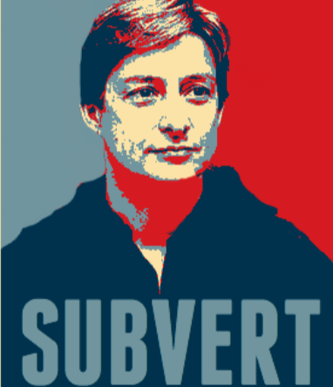
La Lucha de Butler reincide en el reconocimiento del otro, sin encasillarlo de un modo reduccionista. Declara lo siguiente: “Aunque mi pensamiento se ha relacionado con el feminismo, la política de género y los derechos sexuales, me parece importante ver cómo la cuestión de quién es reconocido se extiende a otras poblaciones que hoy viven una vida precaria”.
En una conferencia en la UNAM de México, la reflexión final gira en torno al feminicidio, el cual se interpreta como producto estructural social, el cual supone que las muertes violentas no sean deploradas. Esta aflicción se muestra como sintomática de una sociedad profundamente enferma.
Esto, en paralelo a dos autoras, Segato y Sagot, es descrito como una forma de terrorismo sexista.

Slide 7
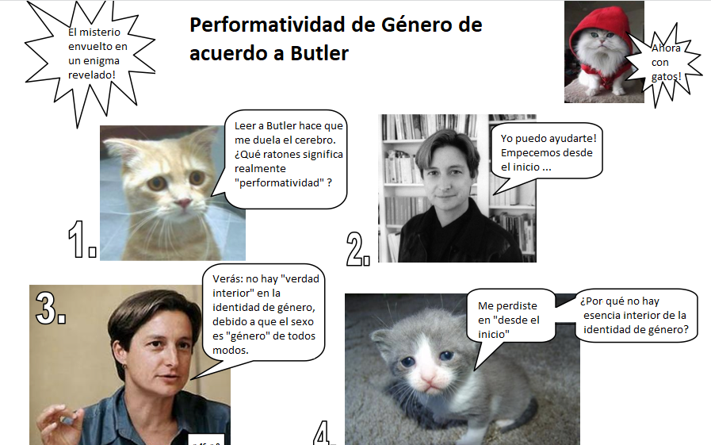

Slide 8
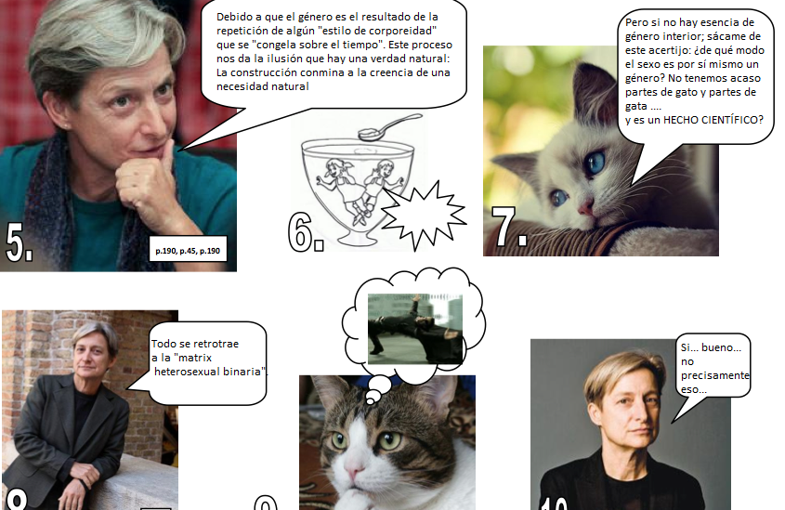

Slide 9
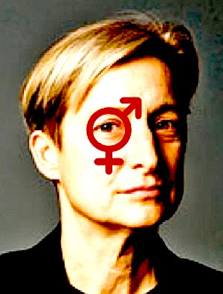


Aunque el sexo esté inicialmente determinado biológicamente, la construcción de un género y su consecuente sexualidad supone un proceso de reelaboración de la identidad. Desde que el género es performativo, consiguientemente la sexualidad también. El sexo supone un género inicial por su naturaleza de construcción social impuesta.
¿ ?

Slide 10
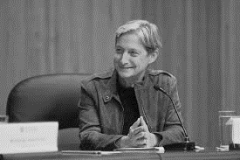
En sus propias palabras, en una entrevista a CNN Chile, ofrecida a Mónica Rincón, Butler se presenta como una académica formada en el campo de la filosofía. Enseña teoría feminista y queer. Se refiere a si misma como una activista que trabaja en movimientos de justicia social.
En el despliegue de su trabajo intelectual y activismo político, Butler refiere que busca saber como lograr que (1) la gente viva más libre, (2) en un mundo que puedan los individuos sentirse igual de importantes que otras personas y que (3) puedan vivir sabiendo que la justicia es algo posible en la realidad.
Butler refiere en la entrevista que no logra conciliar la posibilidad de ser demócrata sin ser feminista. Desde que la democracia es el gobierno de las personas, y el demos elige a sus representantes, Butler se pregunta quién tiene el poder de decidir quién es gente y quién puede representar, es decir, quien tiene una voz en la sociedad. Nos enfrentamos a una realidad en que algunos pocos albergan mucho poder y dinero, lo cual resulta en que parecieran tener más derechos por encima de otros. La mayoría de las personas que participan en política son hombres y la democracia, refiere Butler, no está completa si no considera a la mujer como una voz poderosa e igual.
Señala, además, la notable relación que parece existir entre machismo y capitalismo. Para ello retoma las gran pregunta del pensamiento feminista: ¿cuál es la relación entre el patriarcado, la dominación de los hombres de la sociedad y el capitalismo, que tiende a fomentar la desigualdad de clases? Butler refiere que cuando convergen estas dos nociones, encontramos a la mujer, cuyas condiciones laborales son diferentes, y cuyo trabajo como fuerza parece estar devaluado. Reclama que el capitalismo no ha reconocido ni recompensado el trabajo femenino del mismo modo que al masculino.

Slide 11
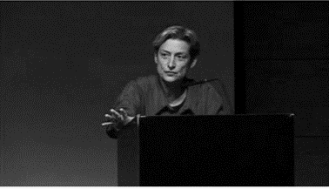
Asegura que los hombres deben ser feministas. Es innegable que el mundo es mejor cuando se trata de un lugar que posee relaciones de igualdad. Por el contrario, la dominación es explotación y es el instrumento de una racionalidad depredadora e insostenible. Podemos elegir vivir sin injusticias.
Butler considera que la familia juega un papel muy importante en el desarrollo de los roles de género, debido a que educa esperando ciertos criterios y actitudes de acuerdo al sexo. La desigualdad de género se ve reproducida en la familia. A su vez, la familia se ve influida por estructuras mayores de poder como lo son la sociedad y la política.
Actualmente se reproduce otro problema: Los hombres tratan a las mujeres en ambientes sociales o laborales con cierta consideración, pero en el espacio familiar, hay notables rezagos de una mentalidad dominante; Ello supone una división de la consciencia pública y privada.
Finalmente, refiere en la entrevista que le atrae la Teología de la Liberación por el énfasis que pone en los marginados. Especialmente, en lo que refiere a los esfuerzos por la inclusión de indígenas.

Slide 12
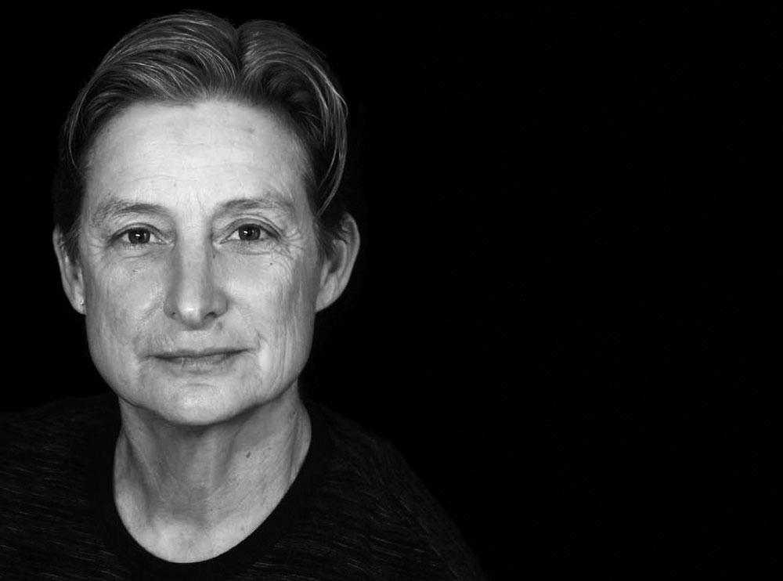
Actos Performativos y Constitución del Género (1988)
Problema de Género (1990)
Imitación e Insubordinación de Género (1990)
Cuerpos que importan (1993)
Discurso Excitable (1997)
Deconstruyendo el Género (2004)
Rindiendo cuentas de uno mismo (2005)

Slide 13
Actos Performativos y Constitución del Género (1988)
En este ensayo, Butler sostiene que el género es performativo.
Distingue entre sexo, en cuanto hecho biológico y género, como la interpretación cultural de tal hecho.
Butler compara la performatividad del género con la performancia en un teatro. Señala que hay similitudes, como que cada individuo actúa en virtud de su género asignado. Pero hay una notable diferencia; En el contexto de una obra no nos amenaza ni extraña que algún actor invierta el género de su personaje; Pero si vemos eso en la realidad, las cosas son distintas.
Si el sexo se restringe sólo a las condiciones biológicas, el género se vuelve un conjunto de patrones conductuales impuestos socialmente y que las personas performan sin cuestionarlo, como un actor en escena.
Butler defiende que no hay rasgos esenciales a la biología, sino que el género es una construcción social de la identidad y es un proceso que se renueva, revisa y reafirma constantemente. En este sentido, la mujer, es una construcción histórica.
Critica la estructura binaria de la sociedad, debido a que invisibiliza alternativas que no tienen las mismas condiciones y convierte sus vidas en inviables.
Freud contempla la noción de cómo la identidad de una persona está modelada en términos de lo normal. Butler revisa tal noción aplicado al lesbianismo, en donde el psicoanálisis estima que las lesbianas modelan su comportamiento de acuerdo al de los hombres en cuando percibido esto último como lo normal o ideal. Por el contrario, Butler sostiene que el género funciona de un modo performativo y representa una noción reflexiva de las normas de género.

Slide 14
Problema de Género (1990)
Problema de Género: Feminismo y Subversión de la identidad (1990) es probablemente la obra más reconocida de Butler. El título del libro alude a la película de John Waters, Female Trouble.
El libro discute los trabajos de Freud, de Beauvoir, Kristeva, Lacan, Derrida, Foucault, entre otros.
Discute la coherencia entre las categorías de sexo, género y sexualidad. La conducta y los deseos están culturalmente construidos en el individuo mediante la repetición de particulares actos durante el tiempo.
Dicha práctica corporal y conductual supone el núcleo del género, debido a que Butler estima que el género, con la consecuente sexualidad, son actos performativos.
Refiere que la sexualidad se construye en el marco de un discurso regulativo o normador. En este horizonte, realiza una crítica a la limitante concepción binaria. La supuesta normalidad de la heterosexualidad se pretende precisamente desde la base de esta normativa binaria, por lo que no se podría seguir algo diferente, por cuanto se naturaliza la construcción entre género binario y heterosexualidad.
Butler realiza una crítica a los usos de los términos género y sexo por algunas feministas. Refiere que es un error hacer de las mujeres un grupo discreto, ahistórico con características similares. Tal perspectiva refuerza las relaciones de género binario. Butler señala que el feminismo no debería definir a la mujer y que debería enfocarse en rendir cuentas de cómo el poder funciona estructuralmente y moldea nuestra comprensión de lo femenino en la sociedad.
Finalmente, Butler establece que debemos romper con los vínculos entre sexo y género, de modo que el género y el deseo sean versátiles de acuerdo a la libertad y no por causas estables. La idea de identidad como libre y el género como acto performativo es un pilar fundacional de la teoría queer.

Slide 15
Imitación e Insubordinación de Género (1990)
En este ensayo, se busca teorizar desde el punto de vista de la autora en cuanto lesbiana, profundizando en su compromiso por la lucha social.
Butler explora en la producción de identidades como la homosexual y la heterosexual y la limitante naturaleza de las categorías de identidad.
Las categorías de identidad, para ella, es un resultado de ciertas exclusiones y ocultamientos, y por tanto, merecen regulación.
Sin embargo, las categorías de identidad son fundamentales para la representación y acción política.
Butler critica la construcción de identidad alrededor de la repetición de actos, pues considera que no son originales, ni fruto de la reflexión.

Slide 16
Cuerpos que importan (1993)
La pregunta por lo abyecto nos lleva a cuestionarnos por cuerpos que importan y cuerpos que no importan. Ello nos lleva a preguntarnos por la materialidad del cuerpo y la negligencia en que incurren algunas tradiciones metafísicas al negarlo o censurarlo.
Los ejes que orbitan los escritos de este libro tratan sobre la corporalidad y la sexualidad humana. Butler refiere que las teorías de matriz heterosexual definen la corporalidad y por consiguiente, lo femenino con un estigma desproporcionado.
Butler reincide en esta obra en la importancia que tiene la repetición o iterabilidad para la performatividad.
La performatividad supone que hay cierta indeterminación en un proceso infinito de construcción.
Esto al mismo tiempo, refuerza la idea de que conductas como la heterosexualidad son adquiridas por el hábito de la repetición, como abre las puertas a la posibilidad de la incoherencia y contestación, es decir, a reformular su identidad conscientemente.

Slide 17
Discurso Excitable (1997)
En Discurso Excitable: Políticas de la performatividad, Butler confronta los problemas de los discursos de odio y la censura. Sopesa que la censura es algo complicado de evaluar, debido a que en algunos casos puede ser útil e incluso necesario.
Argumenta que el discurso de odio existe retrospectivamente sólo desde ser declarado tal por las autoridades del estado. De tal modo, el estado se reserva para sí el derecho de definir que límites suponen lo aceptable y un discurso inaceptable. En esta línea, Butler critica a el poder del estado para censurar.
Siguiendo a Foucault y a Freud, donde está la prohibición, surge el deseo. Butler considera que la censura es un estado primitivo del lenguaje y ralentiza su despliegue en el pensamiento.

Slide 18
Deconstruyendo el Género (2004)
Esta obra recolecta las reflexiones sobre género, sexo, sexualidad, psicoanálisis y el trato médico de personas intersexuales para un público más general.
Revisita y depura las nociones de performatividad y se centra en la deconstrucción de normas restrictivas basadas en concepciones de la sexualidad y el género.
Discute cómo el género se ejerce sin que uno sea consciente de ello, teniendo en cuenta que el trato a un niño o niña parece ser distinto de acuerdo a la construcción de género que esperamos de cada uno.
En este sentido, hay deseos inculcados por la sociedad, pero señala, también albergamos deseos propios que pueden o no coincidir con tal normatividad.
Cuestiona la posibilidad de una vida viable por cuanto las opciones que se alejan de lo entendido como normal parecen asediar como imposiciones culturales a las personas. Es patente que necesitamos el reconocimiento de otros, pero las condiciones para tal reconocimiento pueden hacer la vida insoportable. Butler crtiica tales condiciones de modo que la gente que no encaja en ellas tenga mejores posibilidades de calidad de vida.

Slide 19
Rindiendo cuentas de uno mismo (2005)
Butler desarrolla una ética fundamentada en la opacidad o transparencia de un sujeto consigo mismo. Esto supone los limites del autoconocimiento.
Tomando elementos de Adorno, Foucault, Nietzsche, Levinas, entre otros, Butler desarrolla una teoría sobre la formación del sujeto.
Defiende la idea de los sujetos relacionados intrínsecamente a una sociedad. Ello supone una comunidad de otros con sus normas, las cuales exceden el control del individuo que se moldea.
Un presupuesto para reconocer a los individuos, es que representan en sentido gramatical un “yo”.
Butler sostiene que hay una razón que explica al sujeto como opaco para sí mismo. Las limitaciones de su libertad y responsabilidad ética conservan una relación con los límites de la narrativa normativa, presupuestos del lenguaje y proyecciones.
Como alternativa, Butler propone una ética fundada en los límites del conocimiento propio y una responsabilidad limitada a tales dimensiones. Visualiza una ética en donde el propio ser responsable conoce los límites de su entendimiento, reconociendo la medida y capacidad en que le es posible dar cuenta de sí mismo a otros y respetar aquellos límites como sintomáticamente humanos.
Para sopesar el papel de la opacidad de uno consigo mismo en la deliberación ética implica interrogar críticamente el mundo social en donde nos hacemos humanos y es precisamente uno que nos cuesta entender para proyectar nuestros límites. Así, Butler

Slide 20
Unidad 1 : Performatividad y Deconstrucción
Para comprender mejor en qué consiste la performatividad, debemos atender al texto de Austin, Cómo hacer cosas con palabras.
A continuación, revisaremos el texto de Duque, Judith Butler y la teoría de la performatividad.
Finalmente, analizaremos el contenido del ensayo de Butler Actos performativos y constitución del género.
! (“Falta entonces complementar las lecturas y la respuesta a la actividad planteada para la Unidad 1”)

Slide 21
Lectura 1 : Austin: Cómo hacer cosas con palabras
https://larotativa.nexos.com.mx/?p=521

Slide 22
Lectura 2 : Duque, Judith Butler y la teoría de la performatividad

Slide 23
Lectura 3 : Butler Actos performativos y constitución del género

